Slide 1



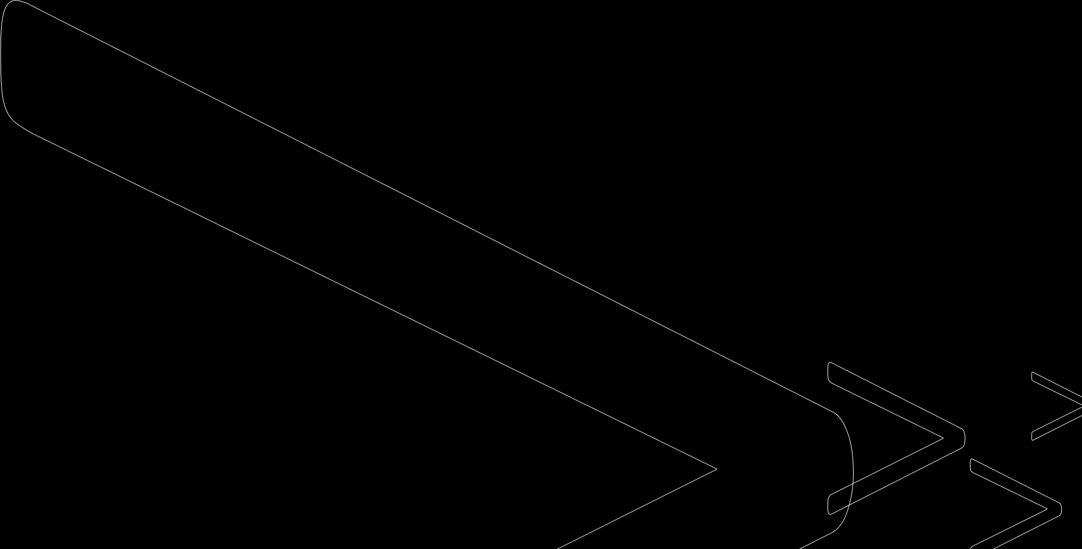
Algasensors
Quem somos?
O que fazemos?
Qual o nosso segmento?

Slide 2
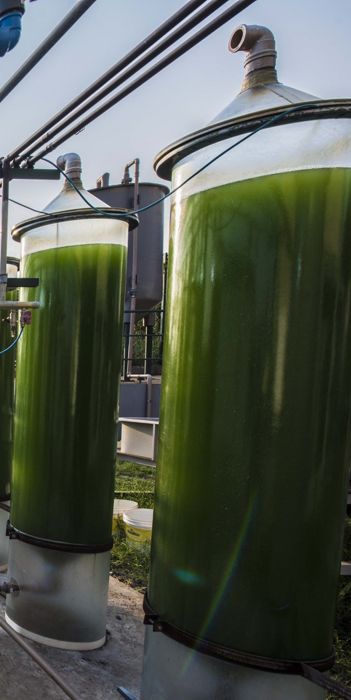
Integrantes
Felipe Olegário
Gabriel Eduardo
Kennedy Obi
Lucas Donizete
Matheus Alencar
Matheus Santos

Slide 3
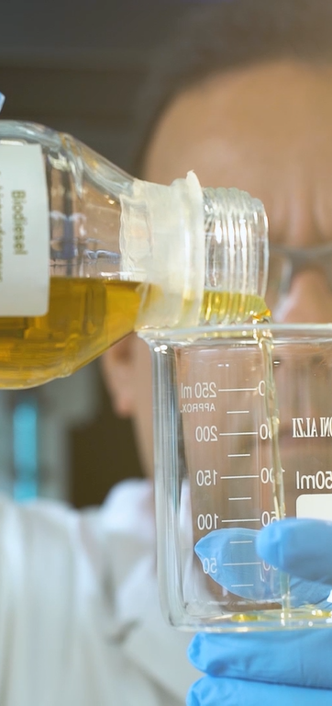
Contextualização
Microalgas.
Aspectos.
Reprodução.
Rentabilidade.

Slide 4
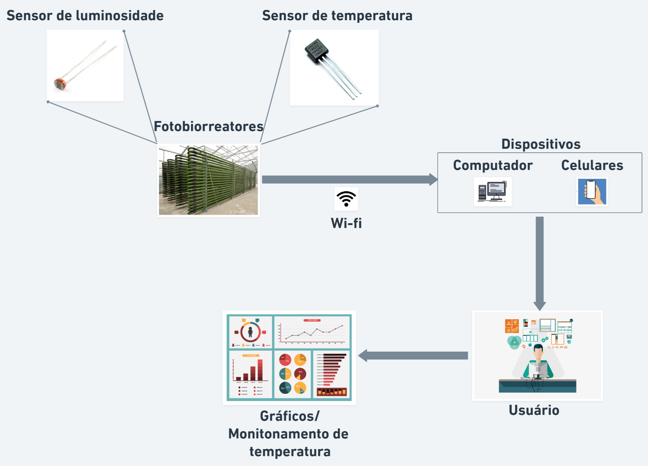
HLD

Slide 5
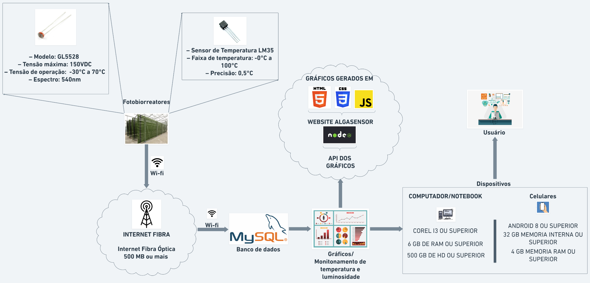
HLD

Slide 6
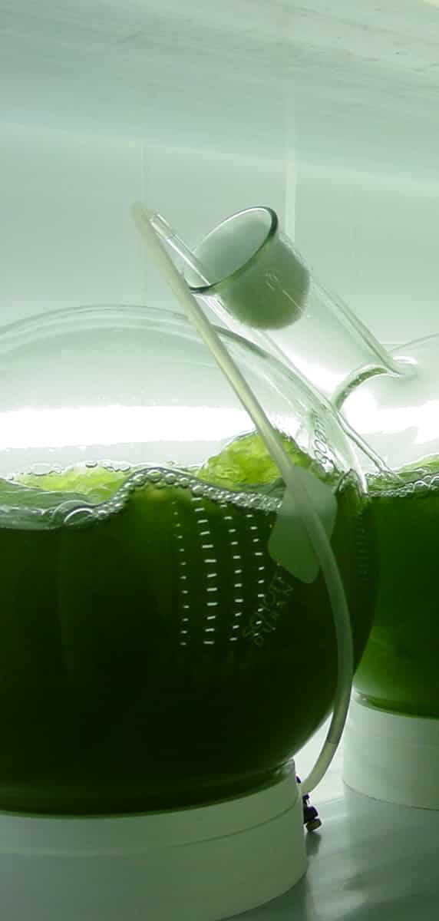
Principais requisitos

Slide 7
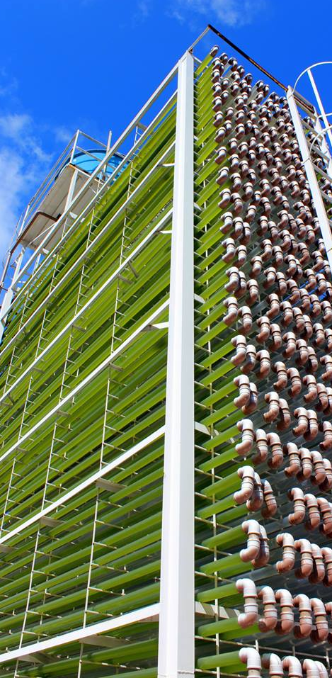
Problema
Falta de tecnologia.
Custo Elevado.
Falta de investimento.

Slide 8
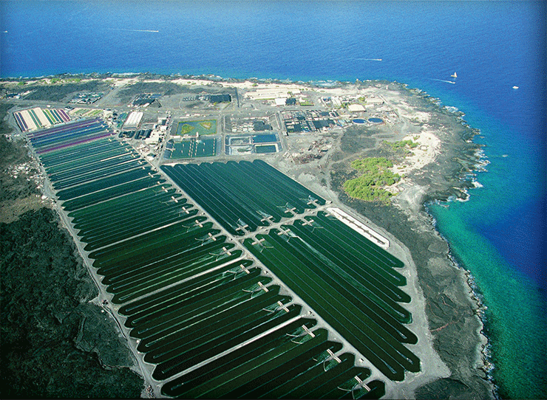
Solução Proposta
Qual a nossa proposta para as empresas?
O que vamos solucionar?

Slide 9
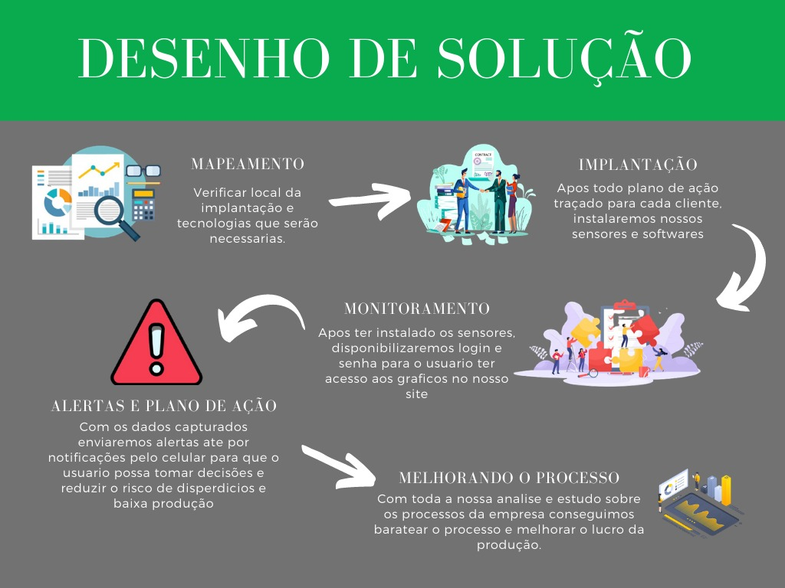

Slide 10
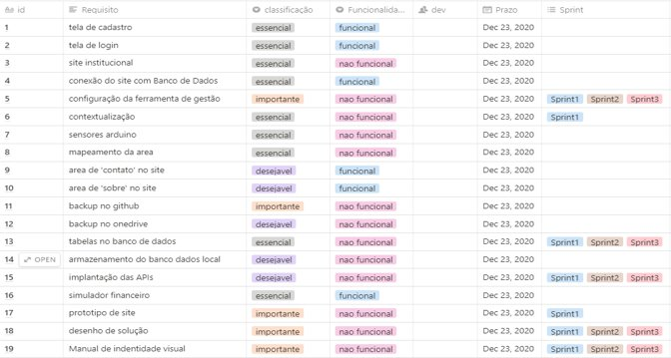
Backlog

Slide 11
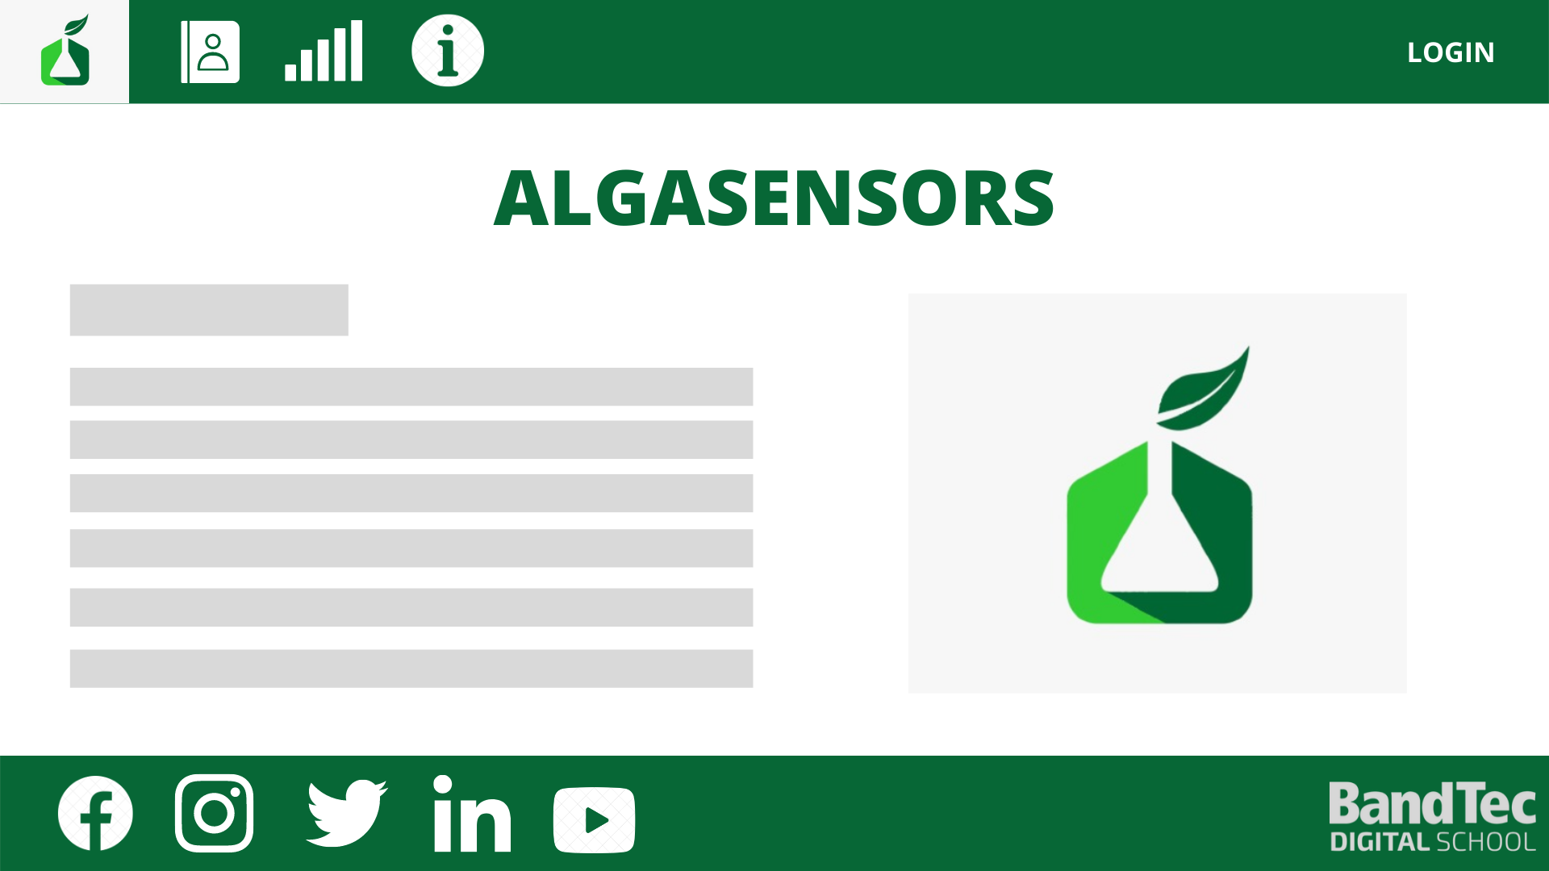
Index do site

Slide 12
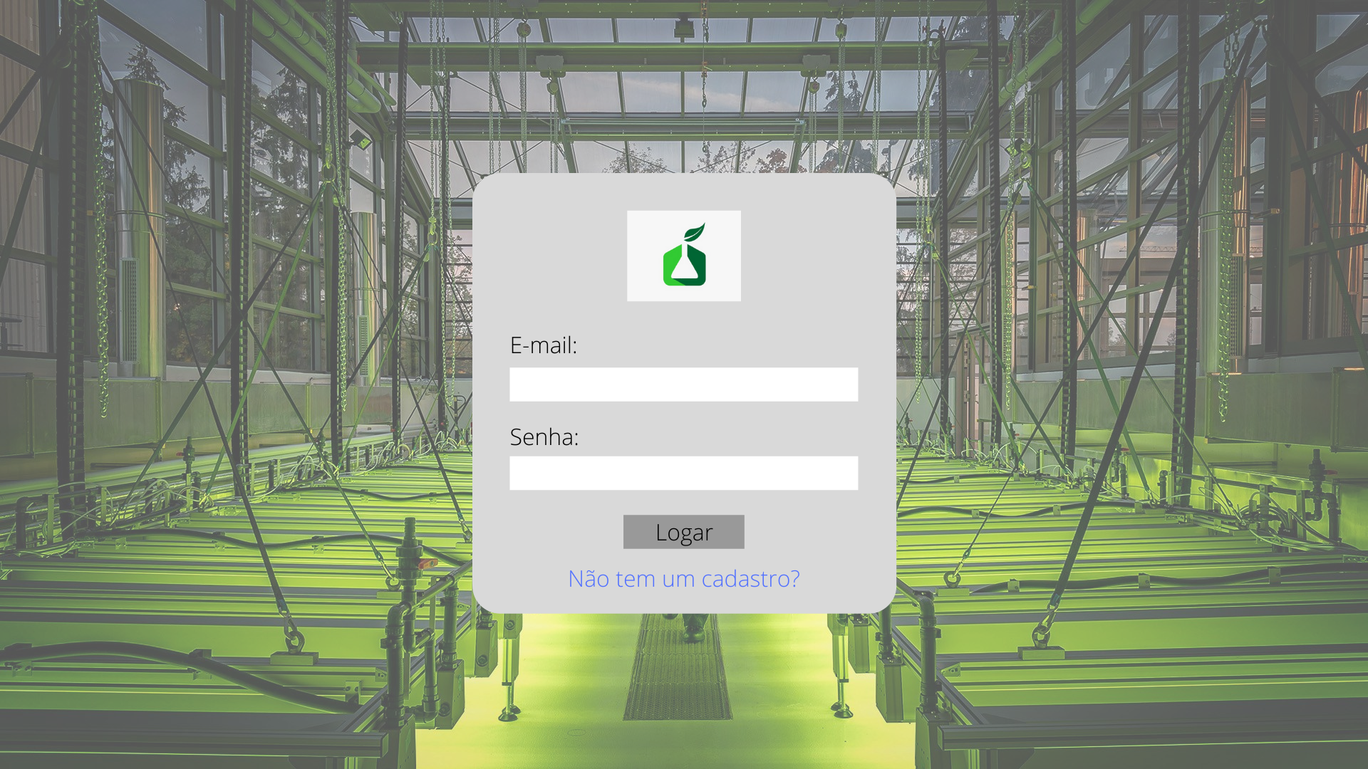
Index do site/Login

Slide 13
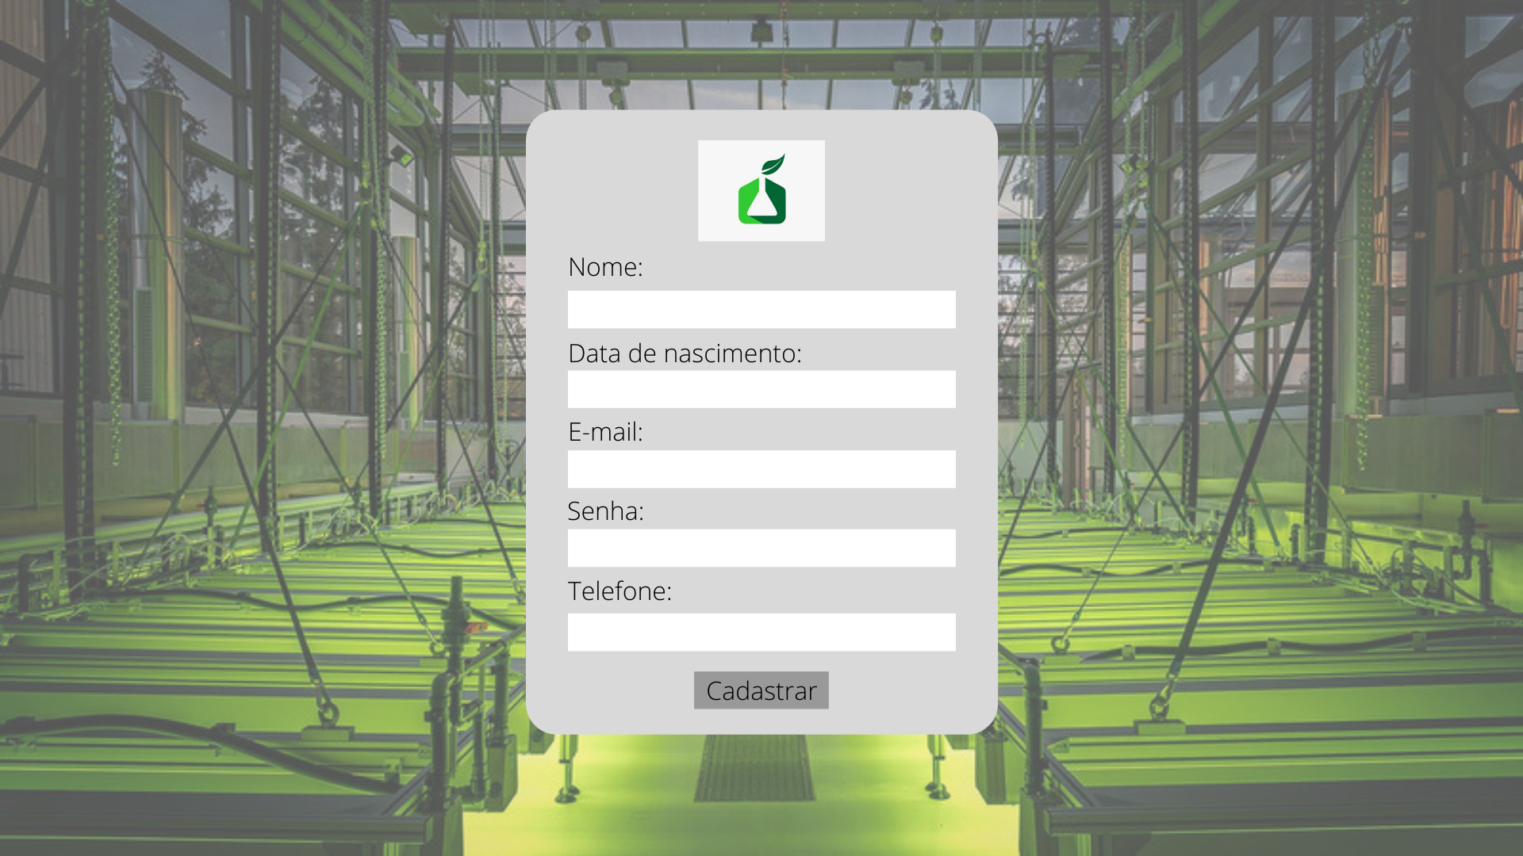
Index do site/Cadastro

Slide 14
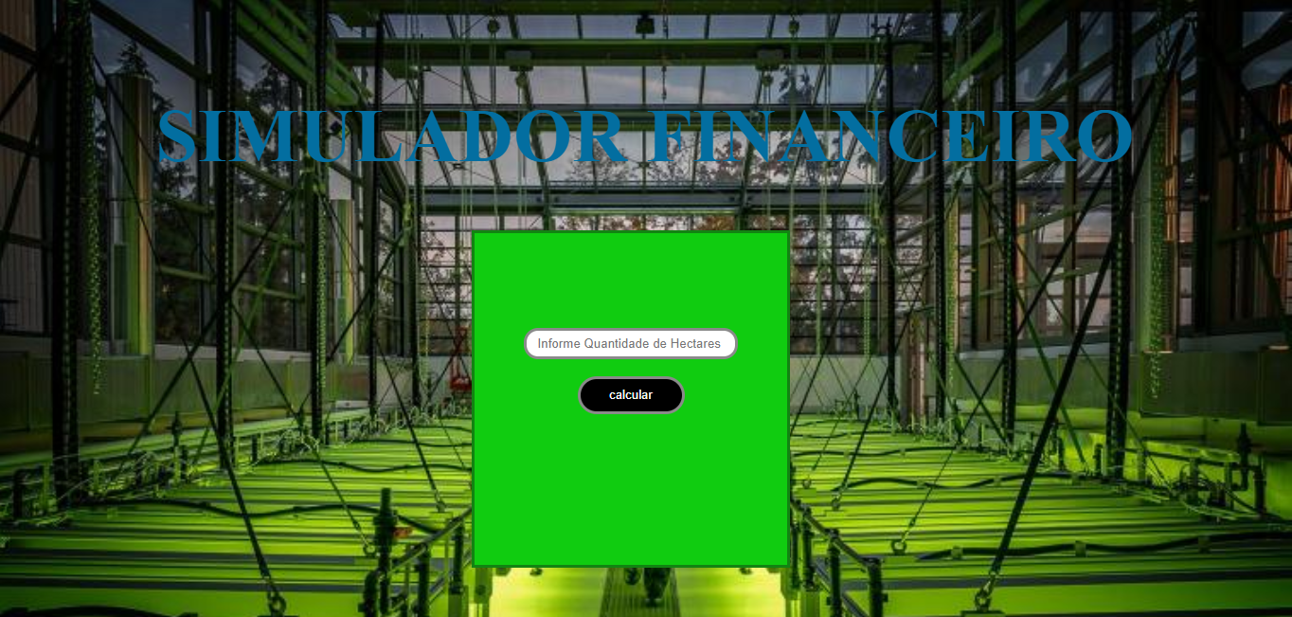
Simulador Financeiro

Slide 15
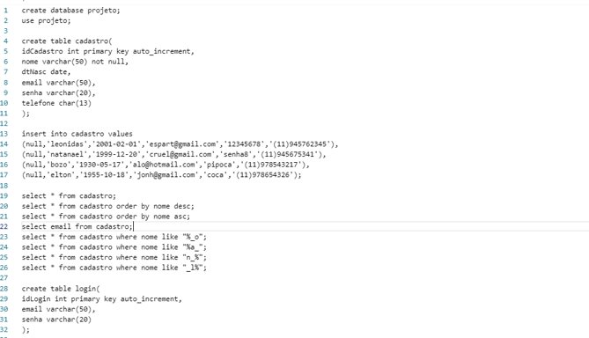
Banco de dados

Slide 16
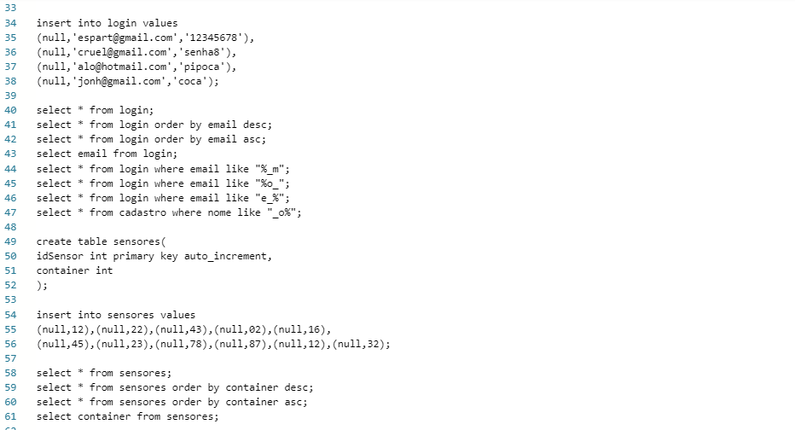
Banco de dados

Slide 17
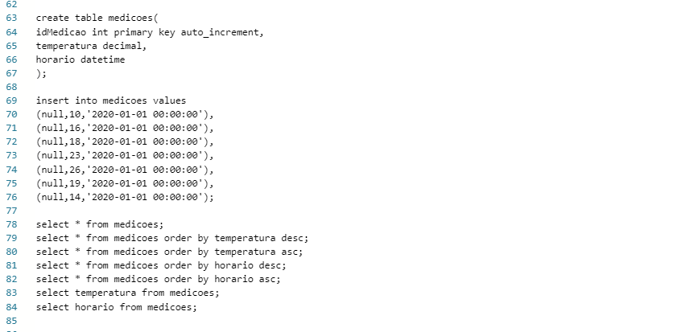
Banco de dados

Slide 18
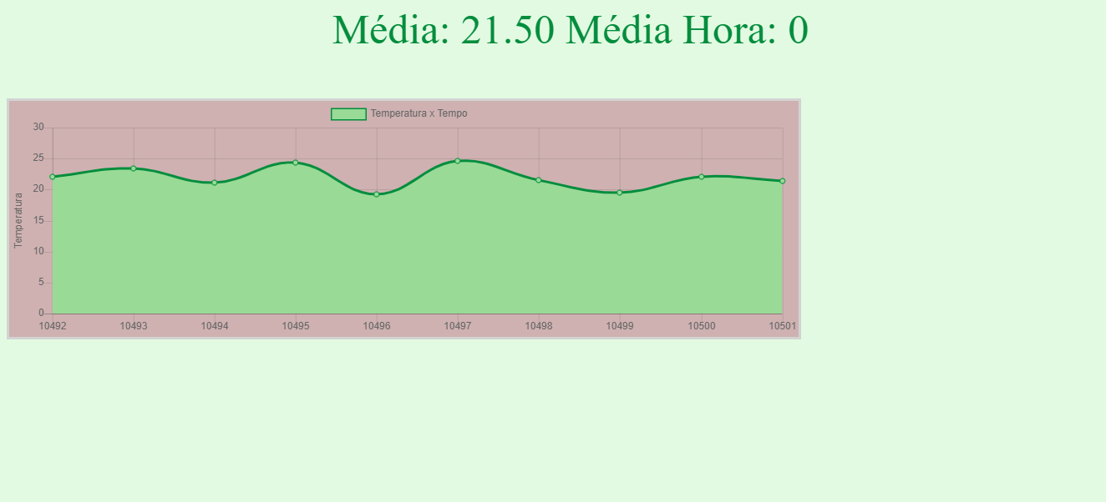
Simulador dos Sensores

Slide 19
Obrigado pela atenção!

